Slide 1

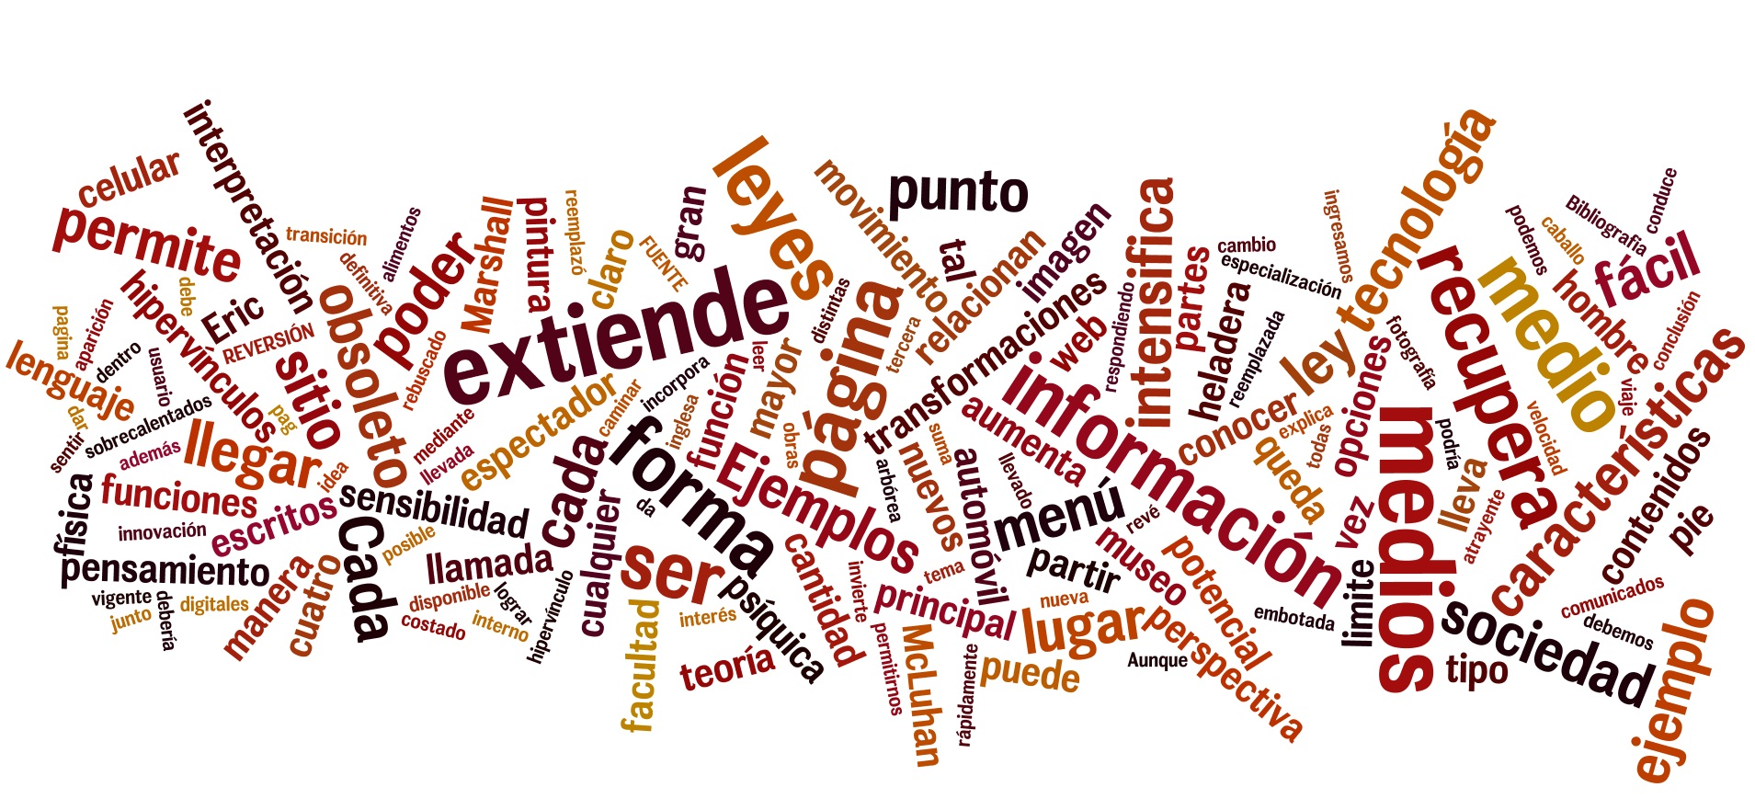
El periodismo herido
Dr. Octavio Islas. octavio.islas@uhemisferios.edu.ec
@octavioislas https://octavioislas.com.

Slide 2
El periodista.
2. Libertad de prensa en el mundo
2.1 Freedom House.
2.2 Reporteros Sin Fronteras.
3.1 Penetración mundial de Internet
IWS.
3.2 Digital 2018
3.3 Measuring the Information Society Report (UIT).
3.4 Global Information Society Report (WEF).
Mapa
octavio.islas@uhemisferios.edu.ec https://octavioislas.com

Slide 3
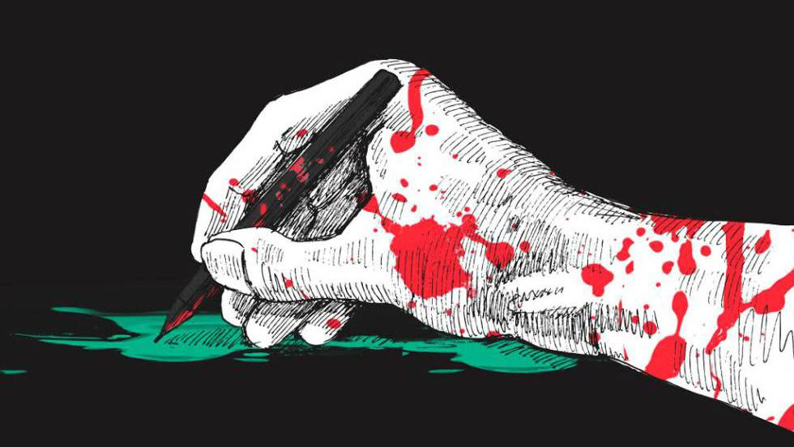
4. Los nuevos medios informativos
4.1 El Proyecto de Monitoreo Global de Medios 2015
4.2 Reuters: Digital News Report
5. El miedo es el mensaje.
6. Trascender al periodismo líquido
octavio.islas@uhemisferios.edu.ec https://octavioislas.com

Slide 4
“El periodista vive en el instante: entre un pasado que se disipa y un futuro que se insinúa”.
Octavio Paz.
“Los reporteros se hacen en la universidad de la vida y es ahí donde logran su maestría en el conocimiento y la cultura, y su doctorado en la calle, entendiendo la humanidad que los rodea”.
Gabriel García Márquez.
El periodista
octavio.islas@uhemisferios.edu.ec https://octavioislas.com
Notes:
Carlos Mancilla
Oficio de riesgo

Slide 5
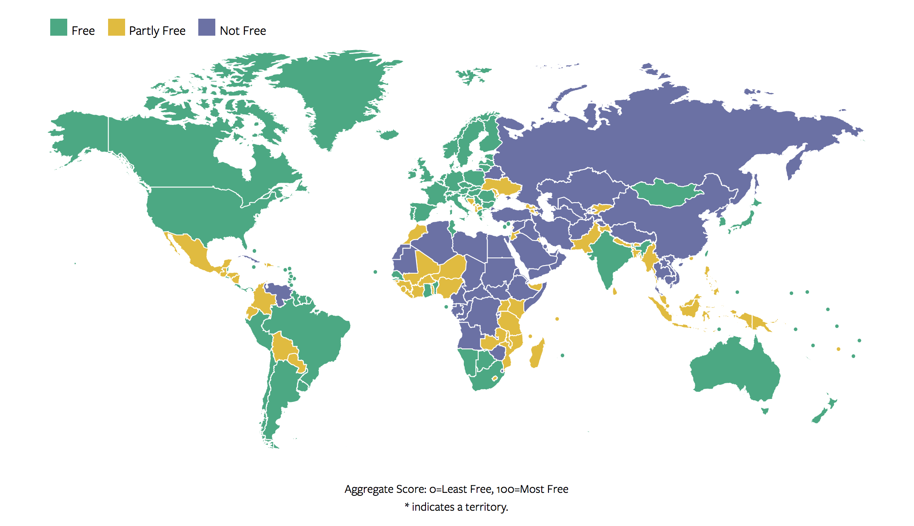
Freedom in the World, 2018
octavio.islas@uhemisferios.edu.ec https://octavioislas.com
Notes:
La organización Freedom House dio a conocer los resultados del reporte anual sobre libertad en el mundo, Freedom in the World 2018. Democracy in Crisis –en castellano: Libertad en el mundo 2018. La democracia en crisis-, el cual puede ser consultado en https://freedomhouse.org/report/freedom-world/freedom-world-2018
En 2017, los derechos políticos y las libertades civiles en el mundo se deterioraron hasta su nivel más bajo en la presente década. En 2017, disminuyeron los derechos políticos y las libertades civiles en 71 países. Solo en 35 naciones se registraron algunos adelantos en la materia. “El derecho a elegir líderes en elecciones libres y justas, la libertad de prensa y el Estado de derecho, están bajo asalto y en retirada a nivel mundial”.
De acuerdo con lo asentado en el referido reporte, en 45 por ciento de las naciones hay libertad; 30 por ciento gozan de relativa libertad y en 25 por ciento no hay libertades. En cuanto a la población mundial, 39 por ciento goza de libertades; 24 por ciento parcialmente, y 37 por ciento no tiene libertades.

Slide 6
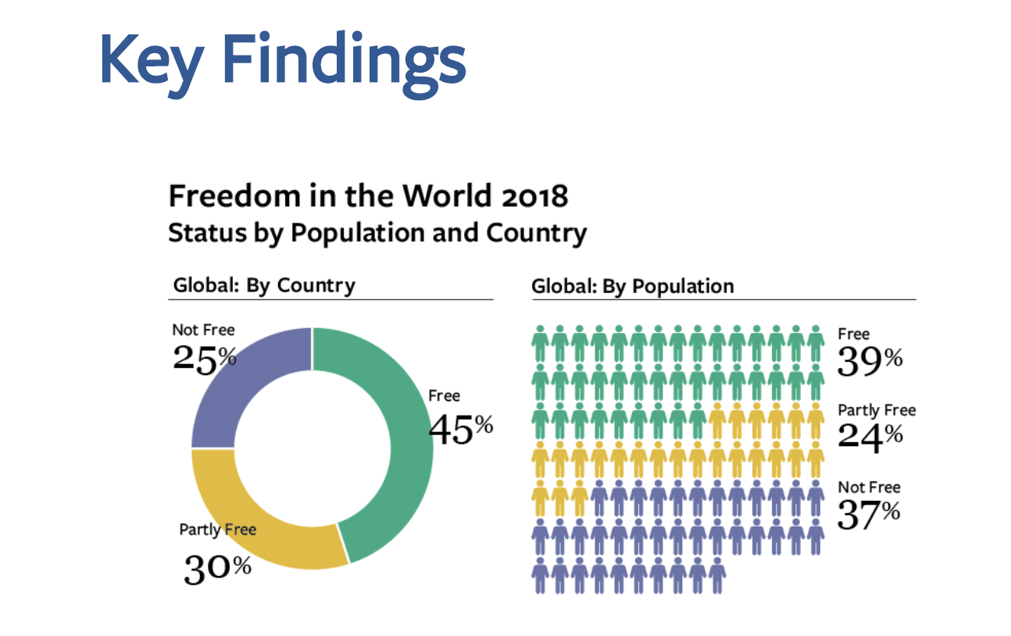
octavio.islas@uhemisferios.edu.ec https://octavioislas.com

Slide 7
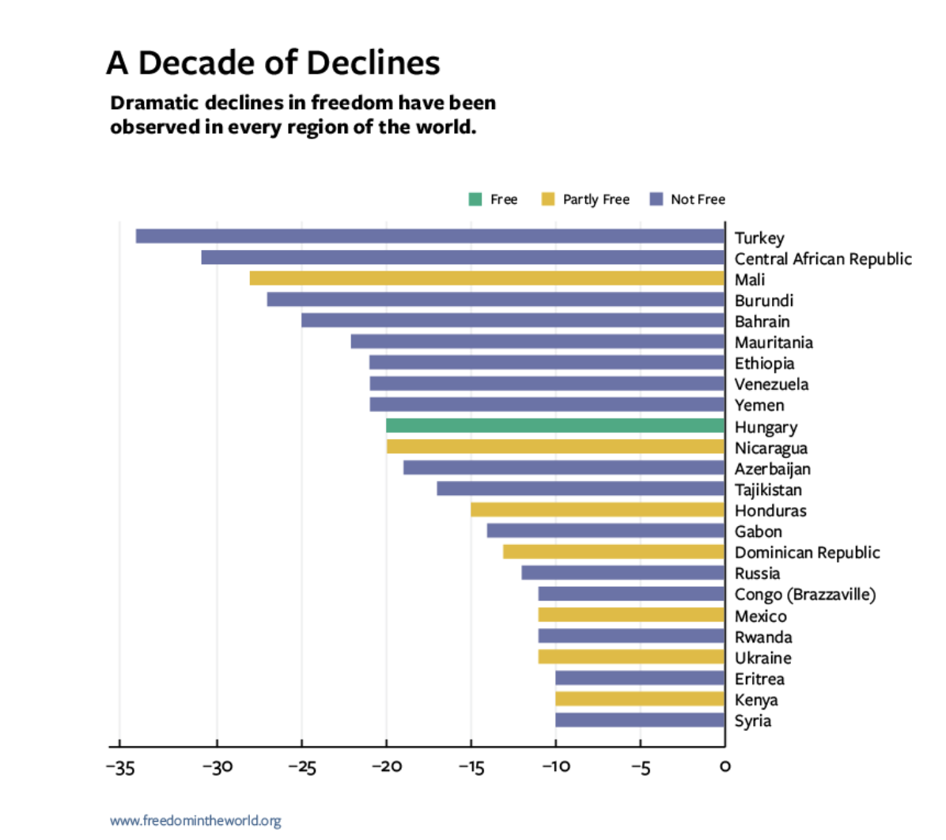
octavio.islas@uhemisferios.edu.ec https://octavioislas.com

Slide 8
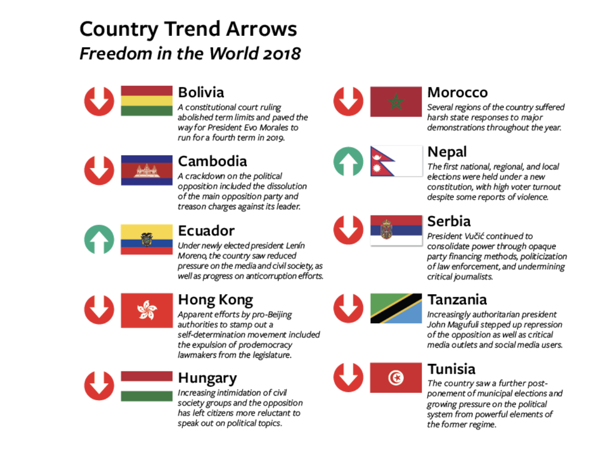
octavio.islas@uhemisferios.edu.ec https://octavioislas.com

Slide 9
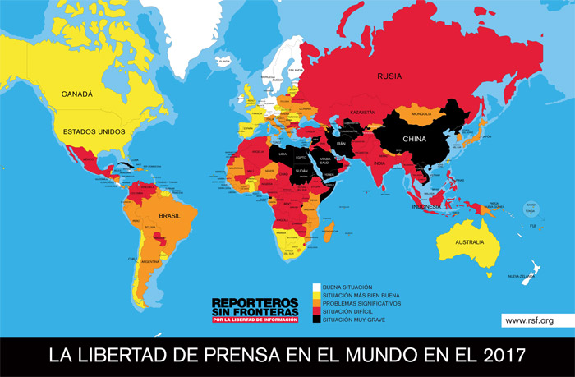
octavio.islas@uhemisferios.edu.ec https://octavioislas.com

Slide 10
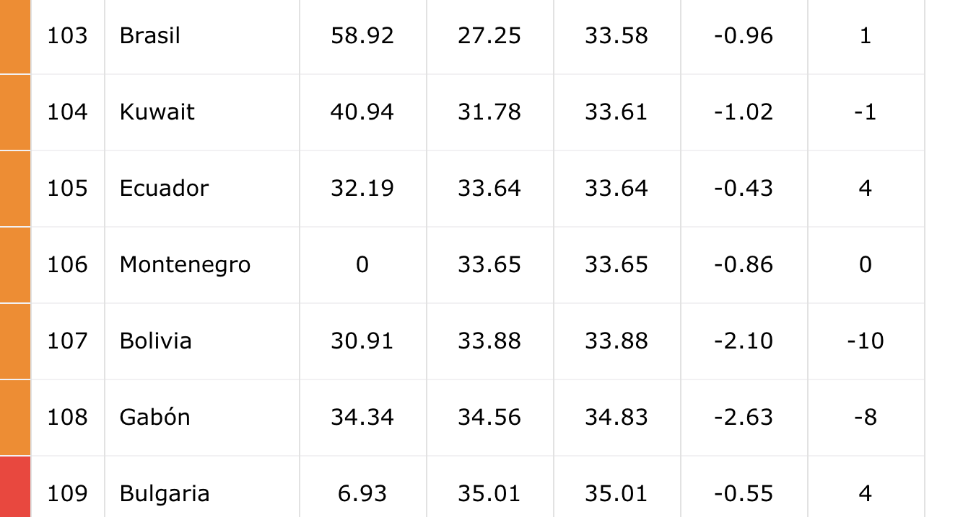
Reporteros Sin Fronteras
octavio.islas@uhemisferios.edu.ec https://octavioislas.com

Slide 11
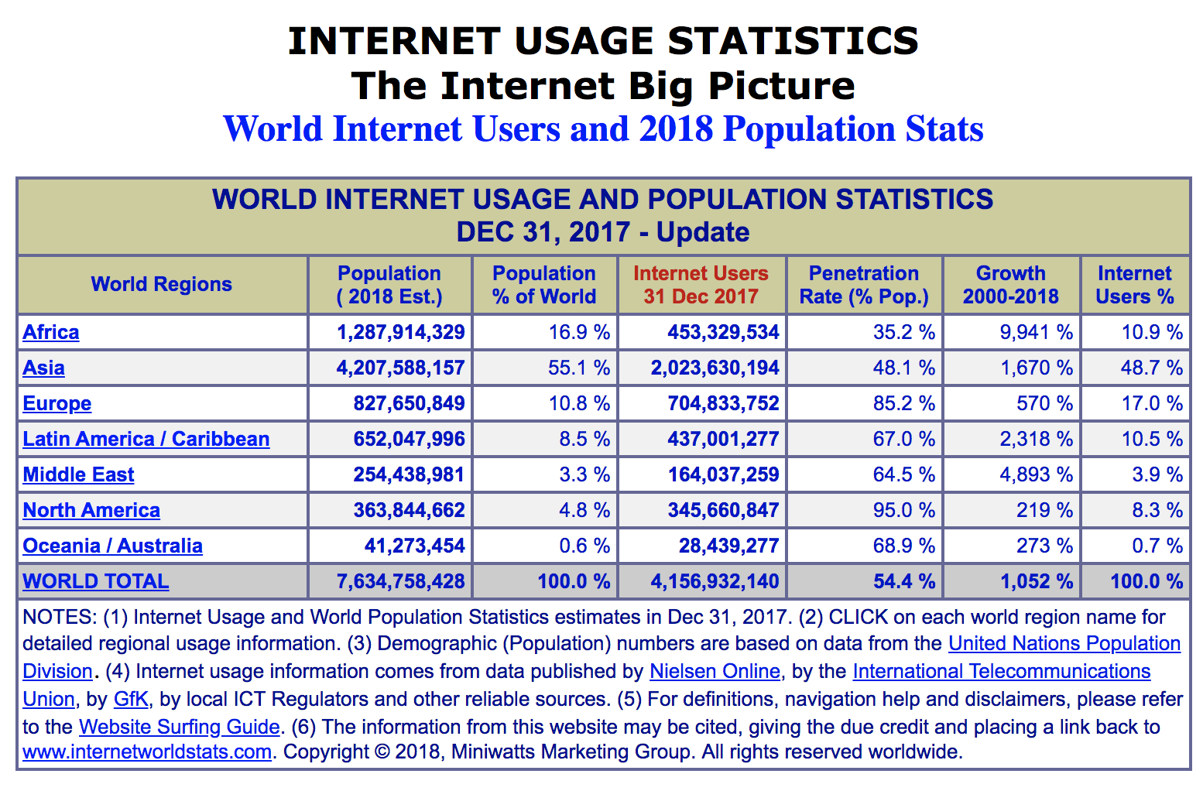
Reporteros Sin Fronteras
octavio.islas@uhemisferios.edu.ec https://octavioislas.com

Slide 12
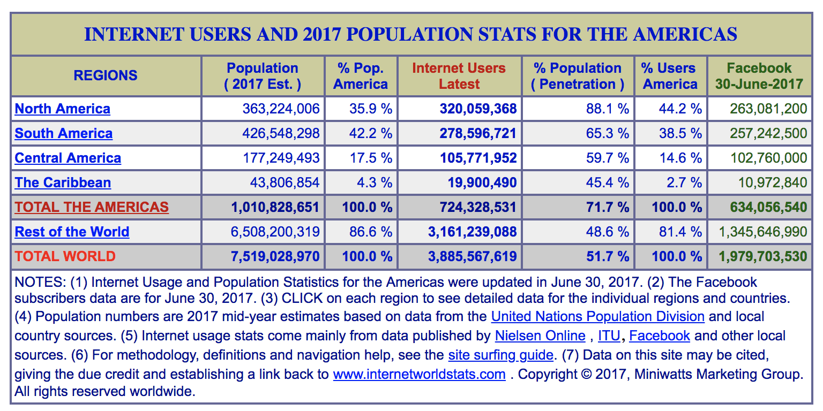
octavio.islas@uhemisferios.edu.ec https://octavioislas.com

Slide 13
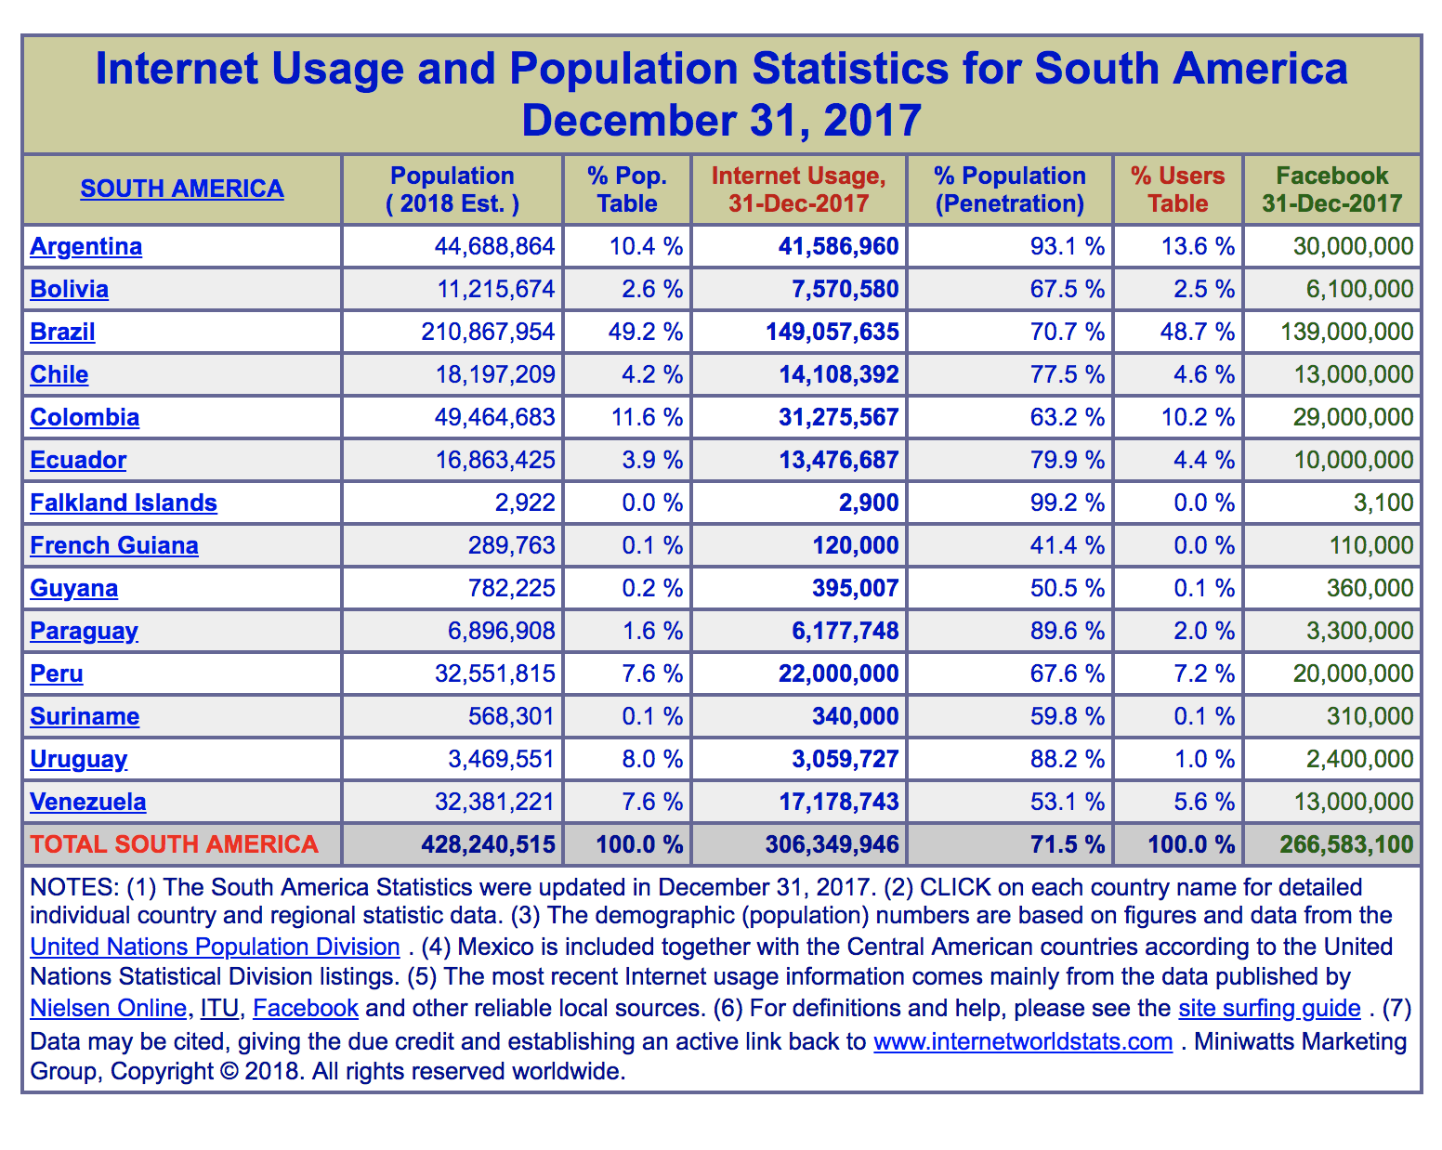

Slide 14
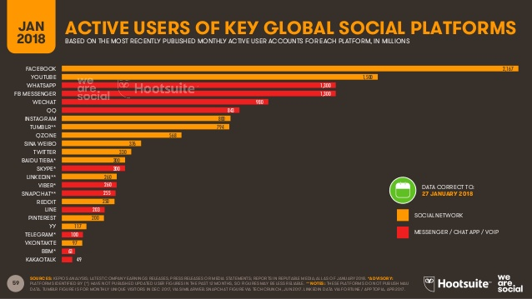
Notes:
La influencia de Twitter

Slide 15
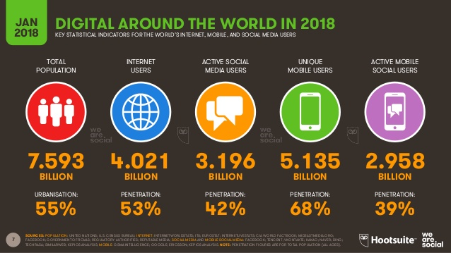
Notes:
Dispositivos móviles
Sociedad ubicúa

Slide 16
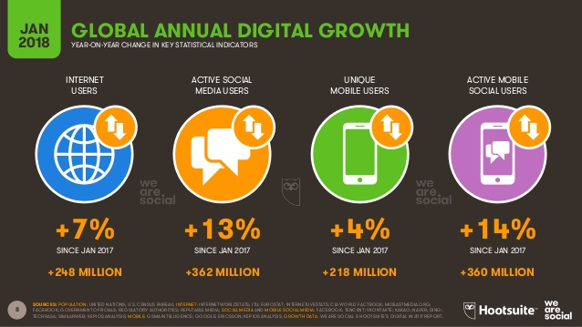
Notes:
Crecimiento usuarios de dispositivos móviles que emplean redes sociales

Slide 17
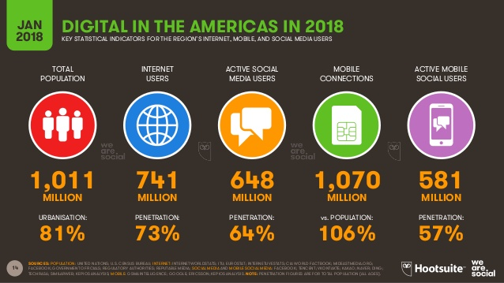
Notes:
Conexiones móviles

Slide 18
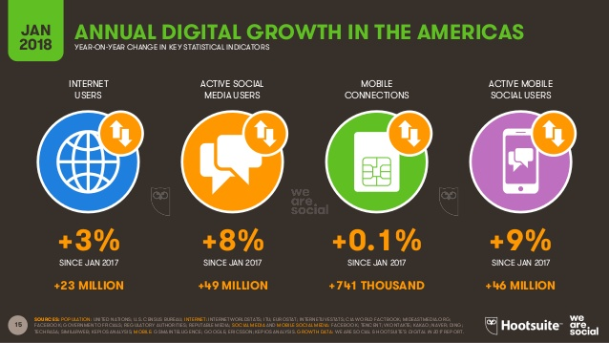
Notes:
Crecimiento usuarios de redes sociales a través de dispositivos móviles

Slide 19
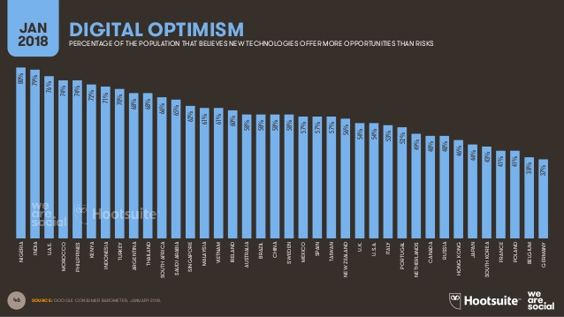
Notes:
9 Argentina
18 Brasil
21 México
22 España
26 EEUU

Slide 20
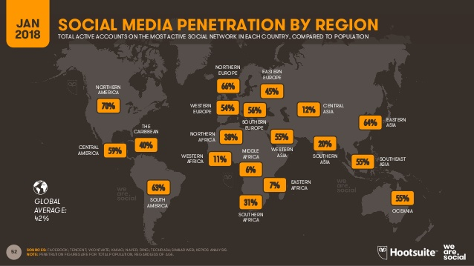

Slide 21
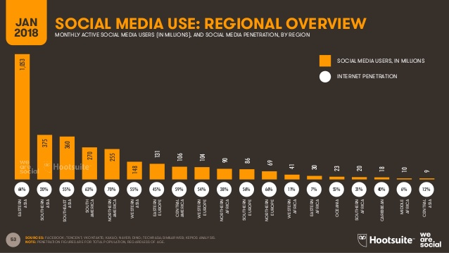
Notes:
América del Sur 4
270 millones de usuarios de redes sociales
Penetración de 63%

Slide 22
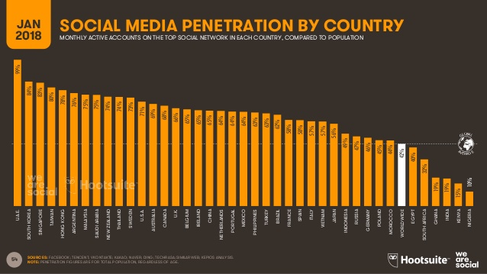
Notes:
EEUU 12
México 21
Brasil 24

Slide 23
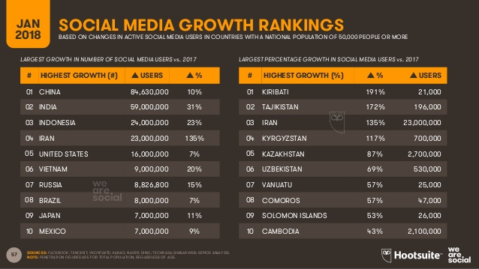
Notes:
Crecimiento anual, número
05 EEUU
08 Brasil
10 México

Slide 24
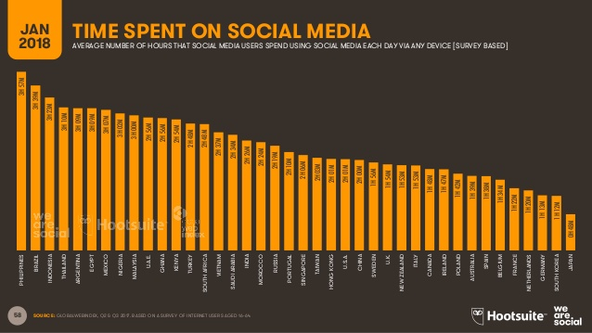
Notes:
Tiempo dedicado a redes sociales
2 BRASIL 3,39
7 MÉXICO 3,07

Slide 25
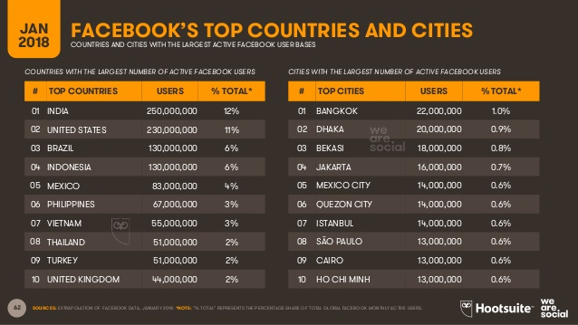
Notes:
2 EEUU
3 Brasil
5 México

Slide 26
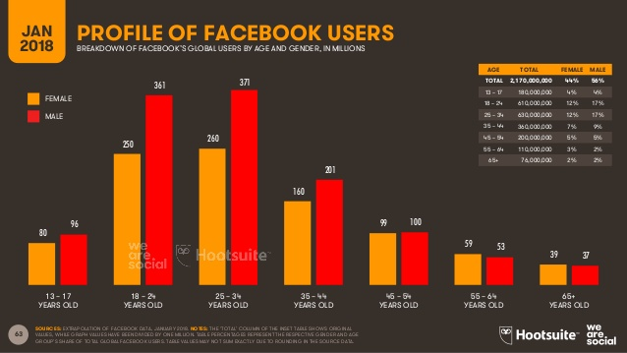
Notes:
Facebook pierde la confianza de usuarios de 13-17 y no por Big Data- Cambridge Analytica, sino por el panoptismo paterno

Slide 27
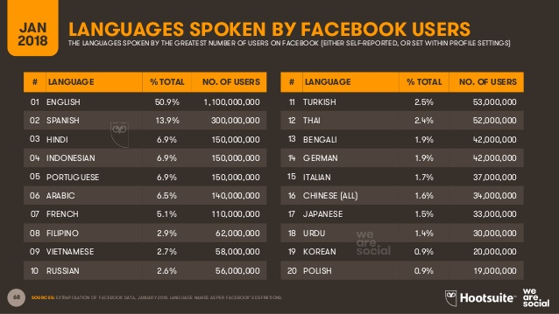

Slide 28
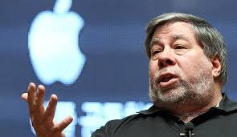

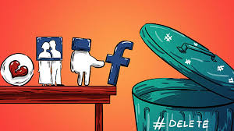


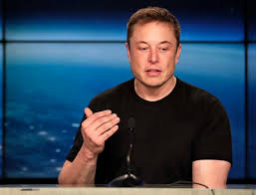
Notes:
Steve Wosniak, Apple
Brian Acton WhattsApp
Elon Musk Tesla Space X

Slide 29
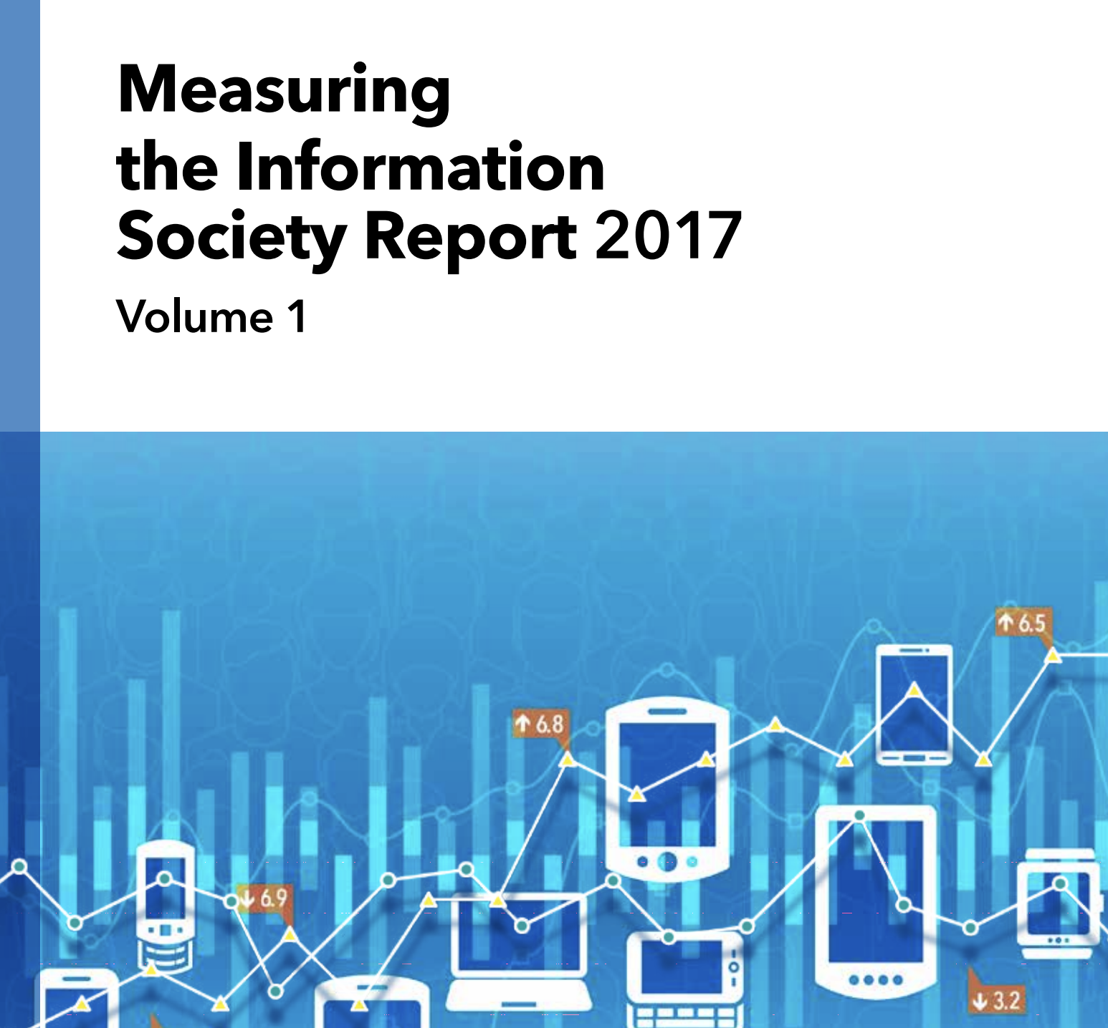
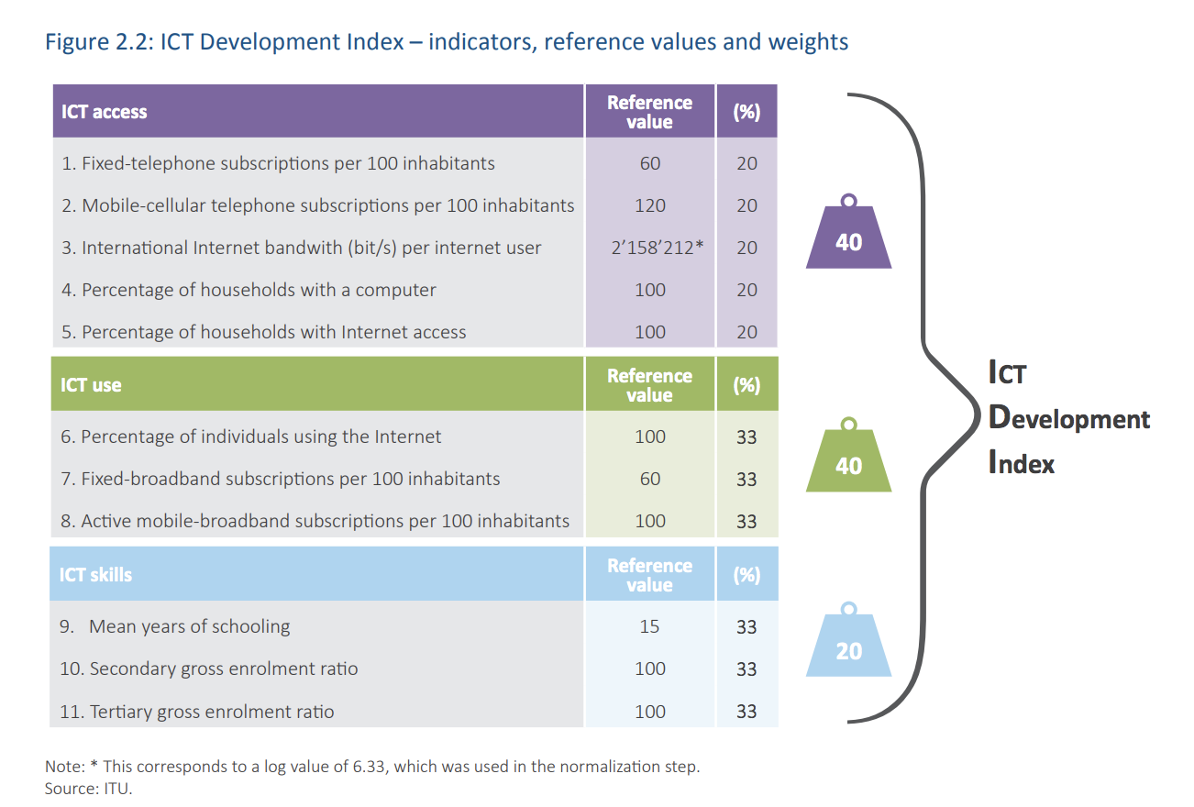
Notes:
1. Suscripciones de teléfono fijo por cada 100 habitantes
2. Suscripciones de telefonía celular móvil por cada 100 habitantes
3. Ancho de banda de Internet internacional (bit / s) por usuario de Internet
4. Porcentaje de hogares con computadora.
5 Porcentaje de hogares con acceso a Internet
6. Porcentaje de individuos usando Internet
7. Suscripciones de banda ancha fija por 100 habitantes
8. Suscripciones activas de banda ancha móvil por cada 100 habitantes
9. Promedio de años de escolaridad
10. Radio de inscripción bruta secundaria
11. Tasa bruta de matrícula terciaria

Slide 30
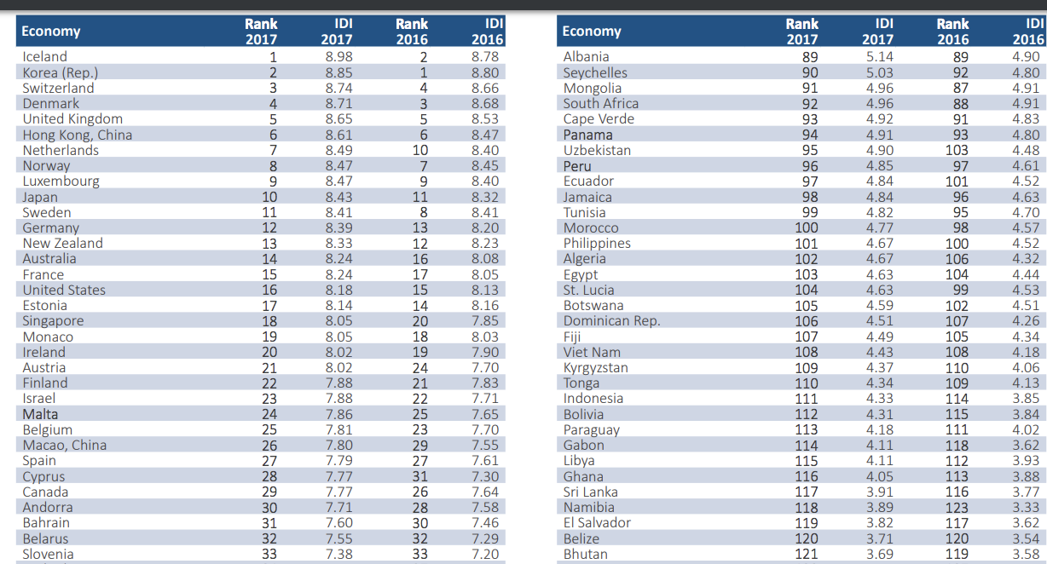
Notes:
Ecuador 97
España 27
Estados Unidos 16
Barbados 34
Uruguay 42
Argentina 51
Chile 56
Brasil 66
México 87

Slide 31
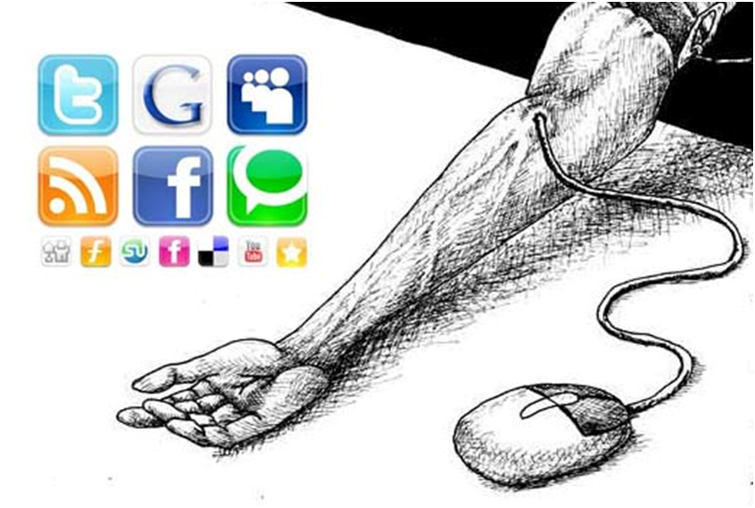
En algunas naciones, los nuevos medios sociales se han convertido en los principales medios informativos.
El Proyecto de Monitoreo Global de Medios lo coordina la Asociación Mundial para la Comunicación Cristiana (WACC, por sus siglas en inglés), una red mundial de co- municadoras y comunicadores que promueven la comunicación para el cambio social.
octavio.islas@uhemisferios.edu.ec https://octavioislas.com

Slide 32
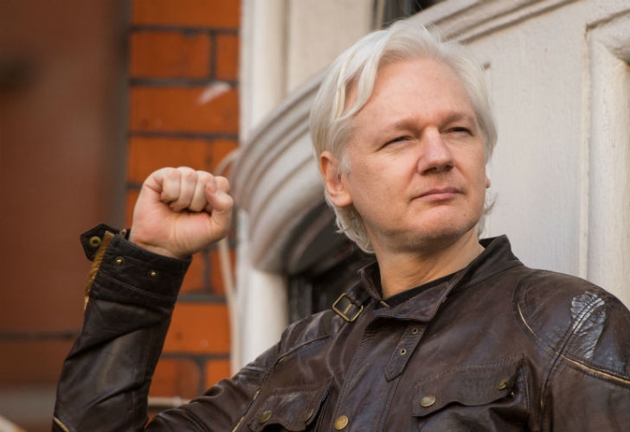
Con humildad, los periodistas debemos reconocer que no siempre hemos hecho bien nuestro trabajo. En el libro Cypherpunks. La libertad y el futuro de Internet (2013), Julian Assange señaló que si los periodistas hubiésemos realizado nuestro trabajo, obligando a los gobiernos a cumplir con la rendición de cuentas, WikiLeaks no hubiese existido.
octavio.islas@uhemisferios.edu.ec https://octavioislas.com
Notes:
Ecuador 97
España 27
Estados Unidos 16
Barbados 34
Uruguay 42
Argentina 51
Chile 56
Brasil 66
México 87

Slide 33

A los cuatro jinetes del Info-Apocalipsis cibernético (pornografía infantil, terrorismo, blanqueo de dinero y guerra a ciertas drogas) en años recientes los detractores de Internet han agregado una nueva peste: las noticias falsas -fake news-
octavio.islas@uhemisferios.edu.ec https://octavioislas.com
Notes:
Ecuador 97
España 27
Estados Unidos 16
Barbados 34
Uruguay 42
Argentina 51
Chile 56
Brasil 66
México 87

Slide 34
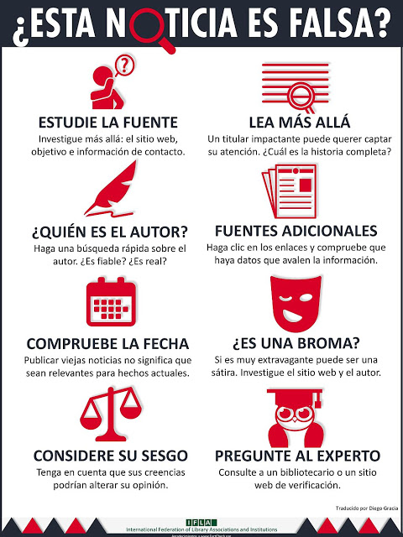
Las fake news no son exclusivas de los medios digitales. Desde las salas de redacción de los viejos medios convencionales se han inventado guerras. También se han fabricado los argumentos para justificar esas guerras ante la opinión pública.
octavio.islas@uhemisferios.edu.ec https://octavioislas.com
Notes:
Ecuador 97
España 27
Estados Unidos 16
Barbados 34
Uruguay 42
Argentina 51
Chile 56
Brasil 66
México 87

Slide 35
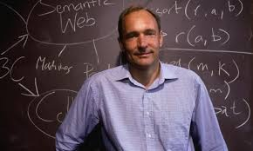
Eliminar la neutralidad de la red
Internet -el medio de comunicación que desde la perspectiva de la Ecología de los Medios (Media Ecology) admite ser considerado como extensión de nuestra inteligencia, y nuestra mayor herramienta de emancipación: “se ha transformado en la facilitadora más peligrosa del totalitarismo jamás vista. Internet es una amenaza para la civilización humana”, Internet, que originalmente se veía como un espacio civil, ha sido convertido en un espacio militarizado. Julian Assange.
octavio.islas@uhemisferios.edu.ec https://octavioislas.com
Notes:
FCC, Ajit Pai
Carriles rá

Slide 36

Independencia frente a la publicidad oficial
octavio.islas@uhemisferios.edu.ec https://octavioislas.com
Notes:
FCC, Ajit Pai
Carriles rá

Slide 37

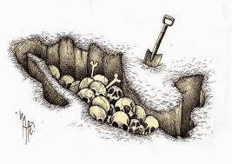
México es el país sin guerra más mortífero para periodistas en 2017: RSF
En 2017, 65 periodistas fueron asesinados en el mundo. En México se registran 12 casos, misma cifra que el caso de Siria, lo que lo convierte en el país que no está en guerra más peligroso para quienes ejercen esta profesión, alguna vez considerada por el buen Gabo como el oficio más bello del mundo.
octavio.islas@uhemisferios.edu.ec https://octavioislas.com
octavio.islas@uhemisferios.edu.ec https://octavioislas.com
Notes:
Ecuador 97
España 27
Estados Unidos 16
Barbados 34
Uruguay 42
Argentina 51
Chile 56
Brasil 66
México 87

Slide 38
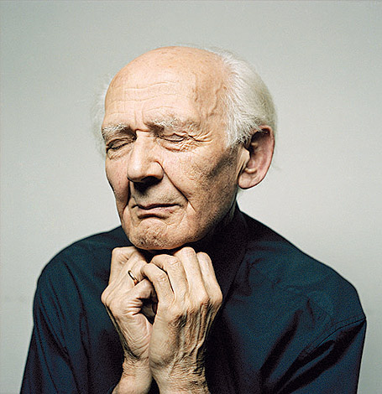
NO RENUNCIAR.
DENUNCIAR.
Sin el periodismo, en el mundo contemporáneo prevalecerían la ausencia de sentido y la carencia de vínculos y fundamentos sólidos.
octavio.islas@uhemisferios.edu.ec https://octavioislas.com

Slide 39
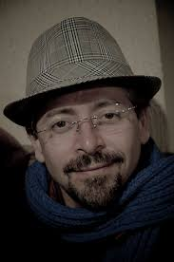
En el libro Esencia del periodismo. Ideas, reflexiones y aforismo, Omar Raúl Martínez afirmó: “Sin periodismo, los sucesos del mundo contemporáneo serían incomprensibles”.
octavio.islas@uhemisferios.edu.ec https://octavioislas.com

Slide 40
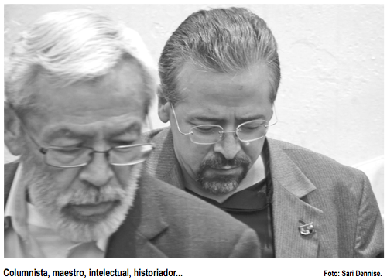
En el periodismo -afirmó Miguel Ángel Granados Chapa-: “la explicación parte de suponer que los hechos sociales son poliédricos: una cara sería insuficiente.
octavio.islas@uhemisferios.edu.ec https://octavioislas.com

Slide 41

El periodismo -es nuestro efectivo recurso para atenuar el agobio que producen la impermanencia, la incertidumbre, la mutación, el simulacro, la mentira, los relatos simplificadores, las noticias falsas -fake news- y el llamado “periodismo de apariencia o periodismo líquido”.
octavio.islas@uhemisferios.edu.ec https://octavioislas.com

Slide 42
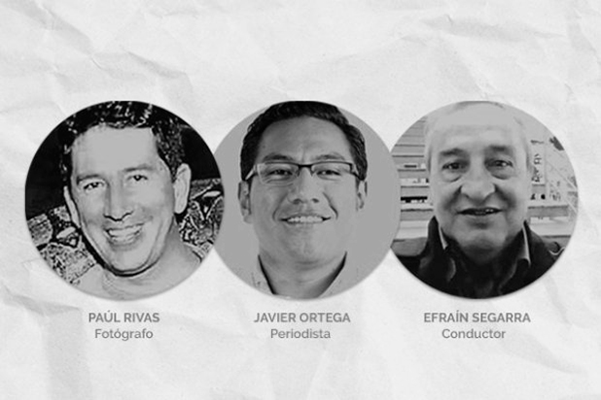
Resulta indispensable formar mejores periodistas
octavio.islas@uhemisferios.edu.ec https://octavioislas.com

Slide 43



Nos faltan muchos.
octavio.islas@uhemisferios.edu.ec https://octavioislas.com

